Slide 1
第五组
支良
孙羽茜
姜春晓
谭淞耀
李瑞琪
五组第七周小组汇报

Slide 2
本周进一步AR产业调研
SLAM(实时定位与建模)

Slide 3
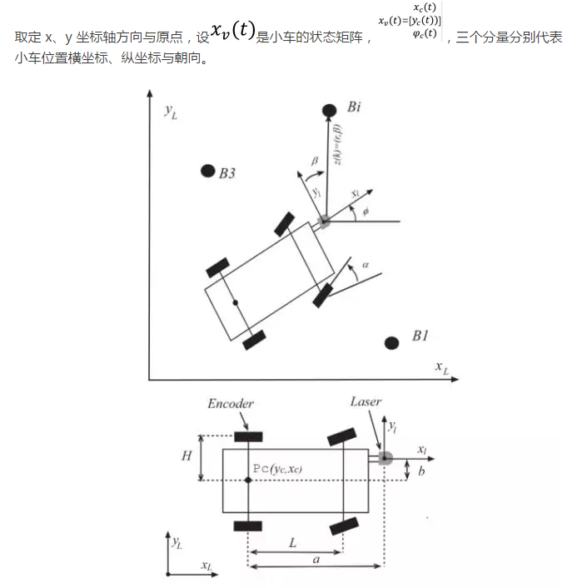
什么是SLAM?
http://mp.weixin.qq.com/s/baphQTd8Hq0wzBqWRfTdmA
SLAM (simultaneous localization and mapping),也称为CML (Concurrent Mapping and Localization), 即时定位与地图构建，或并发建图与定位。
具体实现：主要分为localization和filter两部分
Localization
大体思想：
已知landmark(地标，位置固定)的数量N，一般robot一边移动一边通过一些工具(一般是Laser scanner、Sonar或Vision)来对这N个landmark进行测距，然后通过移动前后这N个距离的变化来定位，从而实现mapping。

Slide 4
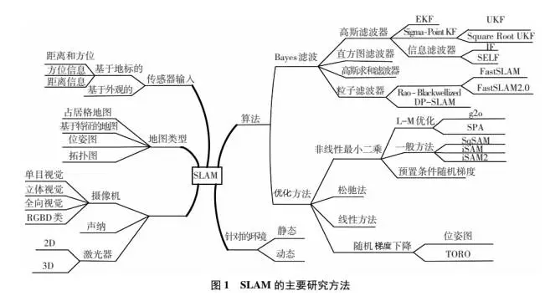
主要研究方法
http://mp.weixin.qq.com/s/baphQTd8Hq0wzBqWRfTdmA

Slide 5
获取外部信息
http://tech.qq.com/a/20160426/007994.htm
依赖标志
的获取
2-V-SLAM
采用摄像头获取数据，采集过程相较激光复杂
摄像头又可以分为单目摄像头和双目摄像头；其中双目摄像头是利用两个摄像头同时获取图像，利用特征点提取等算法找出两个图像中相对应的特征点，显然，远处的东西视差小，近处视差大，所以根据他们之间的距离和两个摄像头的间距，通过几何计算就可以得出图中各个特征点的距离了；单目摄像头的原理与之类似，不过单目无法同时得到两张图像，只能是随着自身的移动，利用前后两帧图像和自身的位移来计算。
3-其他
最近还兴起了结构光技术和TOF技术；结构光技术是先主动投射随机均匀分布的红外散斑，当红外摄像头与投射光源角度不同时，散斑就会随着距离有不同程度的变形，利用采集到的图像就可以解算出距离了，市面上就有利用这个原理制成的RGBD深度摄像头；而ToF技术是通过发射调制后的红外光，根据发射与接收的相位差来测量距离，原理与激光雷达类似
基于视觉
的SLAM
广义上来说，在环境中放置一些二维码之类的标志，让机器人识别视野中的标志，并根据大小角度计算出距离，是最简单的一种获得位置信息的方法，但是由于这种方法只能用于处理过的环境，要求很苛刻，实用性并不强
1-激光雷达SLAM
原理是利用激光传播的平直性确定角度，并根据光线发射与反射的时间间隔，测算出距离。
使用激光雷达的话可以直接获得距离跟角度的数据，不需要做太多处理，十分简便。激光雷达又分为单线和多线，单线激光雷达只能获得某个平面上的数据，在室内使用的话很容易获得墙壁、桌椅等东西的位置，但是对于激光雷达探测平面以上或者以下的障碍物，就毫无办法了，适用于比较简单的场景；当然，为了克服这个缺陷，可以使用多线雷达

Slide 6
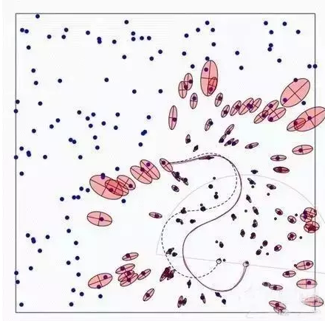
SLAM的mapping技术
http://tech.qq.com/a/20160426/007994.htm
栅格地图
表示法
几何信息
地图表示法
栅格地图就是把环境划分成一系列栅格(grid)，其中每一栅格给定一个可能值，表示该栅格被占据的概率。
优点：容易创建和维护，并且更完整地保留了全局的信息。借助于该地图，可以方便地进行自定位和路径规划。
缺点：随着地图划分的越加精细，栅格的增多，对计算量的需求将会增大，地图难以维护，实现实时应用比较困难。
一般来说，采用激光雷达、深度摄像头、超声波传感器等可以直接测量距离数据的传感器进行SLAM时，可以使用该地图。
这种方法在vSLAM中用的比较多，通过GPS、UWB以及摄像头等传感器获得环境信息，并从中提取几何特征，例如线段等。通过特征点描述环境。这种地图记录环境中特征点（或称为关键点）的几何空间位置。这种方法便于位置的估计，并且可以用卡尔曼滤波等方法在在局部区域获得较高精度。
优点：数据存储量和计算量较小，便于在嵌入式设备上应用。
缺点：在广域环境中精度较低。

Slide 7
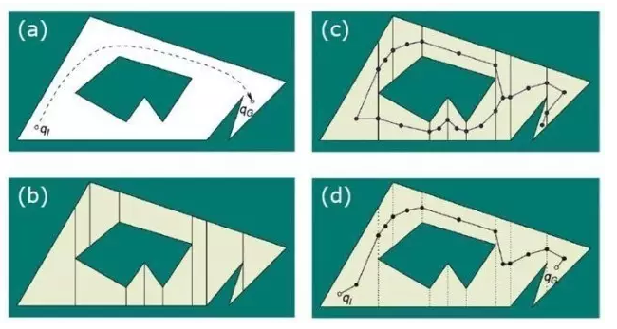
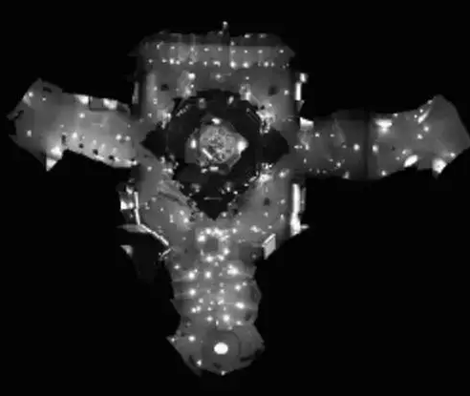
SLAM的mapping技术
http://tech.qq.com/a/20160426/007994.htm
直接表征法
拓扑地图法
这种方法看起来就像卫星地图一样。它省去了特征表示或栅格表示的中间环节，直接将传感器原始数据通过简单处理来构造机器人周围环境。
这种方法抽象度高。它将机器人周围环境表示为一张带节点和相关连接线的拓扑结构图，图中的节点对应于环境中的某一状态、地点。如果两个节点之间存在连线，则说明两个地点间有一条路径。
优点：地图简单，对存储空间和计算量需求较小。有许多成熟的算法支持该地图的生成。
缺点：如果传感器信息模糊或要构建大环境下的地图，则需要较高精度的传感器信息。
例 扫地机器人的构图

Slide 8
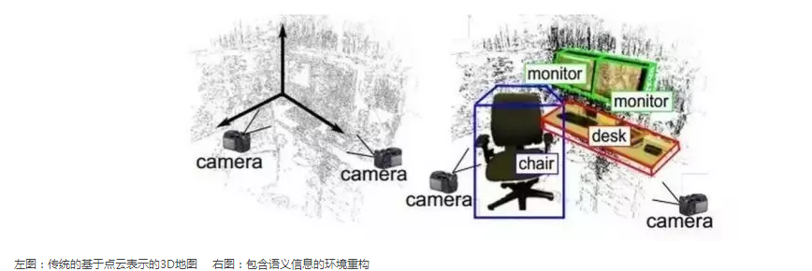
语义地图
图片来自：https://arxiv.org/pdf/1412.7062.pdf
以上来自 樊子辰 https://mp.weixin.qq.com/s/0uhG03VPSMy0lXzjUtaBLA
语义地图：识别构建的虚拟空间中物体的种类
一直以来，构建语义地图都是一个大家都一致认同的发展方向，主要原因便是点云地图对不同的物体没有进行区分，导致其包含的信息极其有限，再利用性也很有限。构建语义地图的主要步骤便是对图像的语义分割，也就是机器自动分割并识别出图像中的内容
物体识别
目标检测
对目标定位并识别最简单的方法就是滑动窗口法(Sliding window).顾名思义, 该方法就是采用几个固定大小的窗口,在目标图像上逐像素滑动,每一步切割出一个小图像,扔进分类器进行物体识别,直到整个目标图像遍历完毕. 如果要保证图片中不同大小的物体毫无遗漏地被识别出来, 必须使用大小不同的多个窗口进行, 这也使得计算量大大增加, 无法满足在VSLAM中的实时性需求。
语义分割
传统的图像分割算法包括阈值法，边缘检测法，主动轮廓模型法，分水岭算法，区域生长法，随机决策森林法，图论法，马尔科夫随机场与条件随机场法等等

Slide 9
谢谢！

